Slide 1
7. SINIF 4. ÜNİTE
ALLAH’IN KULU VE ELÇİSİ HZ. MUHAMMED (S.A.V.)
Ünite Konuları
1
Allah’ın (c.c.) Kulu Hz. Muhammed (s.a.v.)
2
Hz. Allah’ın (c.c.) Elçisi Hz. Muhammed (s.a.v.)
3
Bir Sure Tanıyorum: Kâfirûn Suresi ve Anlamı

Slide 2
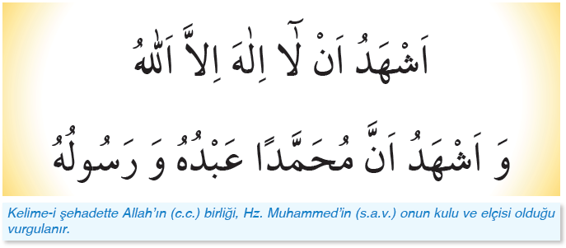
1
Allah’ın (c.c.) Kulu Hz. Muhammed (s.a.v.)
Kelime-i şehadette hangi hususları dile getirmekteyiz?

Slide 3
Kelime-i şehadet
Kelime-i Şehadet Okunuşu
"Eşhedü En Lâ İlâhe İllallah Ve Eşhedü Ennem Muhammeden Abdûhü Ve Resûlü"
Kelime-i Şehadet Anlamı;
“Ben şehadet ederim ki, Allah’tan başka ilah yoktur. Ve yine şehadet ederim ki, Muhammed (aleyhisselam) O’nun kulu ve resulüdür.
Kelime-i şehadette Hz. Muhammed’in (sav) hangi yönü vurgulanmaktadır?

Slide 4
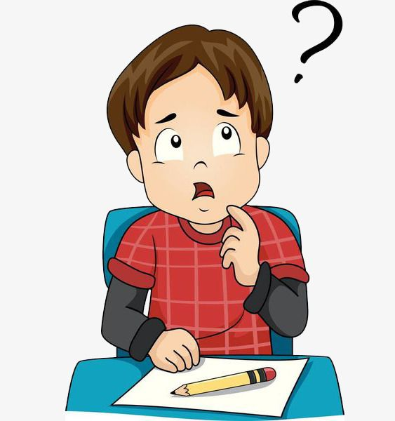
Kulluk
Kul olmak
Kulluk görevleri
Yukarıdaki ifadeler sizlere neleri çağrıştırıyor?

Slide 5
Hz. Ömer (r.a.) minberde, Allah Rasûlü (s.a.s.)’nden şunu duyduğunu söylemiştir: “Hristiyanların Meryem oğlu İsa’ya yaptıkları gibi, beni aşırı şekilde övmeyin! Ben ancak Allah’ın kuluyum. Bana ‘Allah’ın kulu ve Rasûlü’ deyin!” (Buhari, Enbiyâ, 48)
Bir adam, “Şehadet ederim ki, Muhammed Allah’ın Rasûlü ve kuludur.” deyince Hz. Peygamber, “Ben Rasûl olmazdan önce kul idim. ‘Şehadet ederim ki, Muhammed O’nun kulu ve Rasûlüdür de!” buyurmuştur.
Hadislerde verilmek istenilen mesajlar nelerdir?

Slide 6
Beşeri
İnsani
Yukarıdaki kelimeler sizlere neler hatırlatmaktadır?

Slide 7
Parçaya göre Peygamberimiz Hz. Muhammed (sav) insani (beşeri) özellikleri nelerdir?
Peygamberimiz (sav), insani özellikler de taşımaktaydı. yiyor, içiyor yani acıkıyordu. Zırh giyiyor ve savaşıyordu. Uyuyor, hastalanıyor ve ağlıyordu. Evleniyor, çocuk sahibi oluyor ve şakalaşıyordu. Allah Resulü (sav) de bir anne ve babadan dünyaya gelmiş, kendisi de çocuk sahibi olmuştur. Her insan gibi yorulduğunda dinlenmiş, uyumuş, acıktığında yemek yemiş, bazen sevinmiş ve bazen de üzülmüştür. O dünyada belirli bir ömür sürdükten sonra vefat etmiştir.

Slide 8
Örnek olay tamamlama
Allah Resûlü kendisiyle görüşmek isteyen herkesle görüşüyor, insanların derdini dinliyordu. Bu sırada uzak diyarlardan gelen bir adamcağız Allah Rasulü’nü merak etmiş ve görmek istemişti. Görünüşe bakılırsa adam fakir ve gariban bir kişiydi. Adamı Allah Rasulü’nün yanına getirdiler. Adamcağız, büyük bir kralın huzuruna çıktığı düşüncesiyle heyecandan ve korkudan tir tir titriyordu. Bunun üzerine Peygamberimiz adama: «____________________ ……..
Sizce, Peygamberimiz adama nasıl cevap vermiştir?

Slide 9
ÖRNEK OLAY
Allah Resûlü kendisiyle görüşmek isteyen herkesle görüşüyor, insanların derdini dinliyordu. Bu sırada uzak diyarlardan gelen bir adamcağız Allah Rasulü’nü merak etmiş ve görmek istemişti. Görünüşe bakılırsa adam fakir ve gariban bir kişiydi. Adamı Allah Rasulü’nün yanına getirdiler. Adamcağız, büyük bir kralın huzuruna çıktığı düşüncesiyle heyecandan ve korkudan tir tir titriyordu. Bunun üzerine Peygamberimiz adama:
— «Sakin ol! Ben bir kral değilim; ben de senin gibi, herkesin yediği gibi kurutulmuş et yiyen bir kadının oğluyum. Bana dilediğin ve merak ettiğin her şeyi sorabilirsin, dedi»

Slide 10
Peygamberimizin Beşeri Özellikleri İşaretleyelim
✓
✓
Yorulduğunda dinlenmesi
Vefat etmesi
X
✓
Allah’tan vahiy alması
Geçimi için çalışması
✓
X
Geçimi için çalışması
Nebi olması
X
✓
Allah’tan vahiy alması
Bazen sevinmesi ve bazen üzülmesi

Slide 11
Etkinlik için tıklayınız
Etkinlik yapıyoruz

Slide 12
Örnek olay tamamlama
Hicretin 8 (m. 629) yılında Peygamber efendimizin (aleyhisselâm) oğlu Hazreti İbrahim, bir buçuk yaşında iken çok ağır hastalanmıştı. Peygamber efendimiz oğlu Hazreti İbrahim'in kucağına aldıklarında can vermek üzereydi. Peygamberimizin mübarek gözlerinden yaşlar akmaya başladı. “Sen de mi ağlıyorsun, Yâ Resûlallah” diyen arkadaşı Abdurrahmân bin Avf’a cevaben şöyle dedi: ………………………
Sizce, olayın devamında Peygamberimiz nasıl cevap vermiştir?

Slide 13
Örnek olay
Hicretin 8 (m. 629) yılında Peygamber efendimizin (aleyhisselâm) oğlu Hazreti İbrahim, bir buçuk yaşında iken çok ağır hastalanmıştı. Peygamber efendimiz oğlu Hazreti İbrahim'in kucağına aldıklarında can vermek üzereydi. Peygamberimizin mübarek gözlerinden yaşlar akmaya başladı. “Sen de mi ağlıyorsun, Yâ Resûlallah” diyen arkadaşı Abdurrahmân bin Avf’a cevaben şöyle dedi: ………………………
“Bizim bu yaptığımız merhamettir. Merhamet etmeyene merhamet olunmaz. Ey İbrahim! Eğer bu (ölüm) hak, gerçek bir vaat, herkesçe geçilecek bir yol olmasaydı ve sonrakiler öncekilere kavuşacak olmasaydı, sana bundan daha çok üzülürdük. Doğrusu vefatından dolayı hüzünlüyüz. Göz ağlar, kalp hüzünlenir, ancak Allah’ın hoşuna gitmeyecek bir şey söylememeliyiz."

Slide 14
“… Evlenirim, uyurum, uyanık kalırım, oruç tuttuğum gibi (Ramazan ayı dışında) tutmadığım da olur.”
Hz. Muhammed (s.a.v.)
Hz. Muhammed’in (s.a.v.) bu açıklaması neye örnek gösterilebilir?
X
Uyarıcı ve müjdeleyici olmasına
A
X
Allah’ın (c.c.) elçisi olmasına
B
X
Kur’an’ı açıklamasına
C
✔
Kul olmasına
D

Slide 15
“(Ey Muhammed!) Şüphesiz sen öleceksin ve şüphesiz onlar da öleceklerdir.” Zümer suresi, 30. ayet.
“De ki: Allah dilemedikçe ben kendime bir zarar verme ve fayda sağlama gücüne sahip değilim…” A’raf suresi, 188. ayet.
Verilen ayete göre aşağıdakilerden hangileri doğru, hangileri yanlıştır?
✓
Allah’ın izin olmadıkça kimse kimseye zarar veremez.
✓
Hz. Muhammed’in (sav) bizim gibi insani özellikleri vardır.
X
Kur’an-ı Kerim’de Peygamberimizin insani yönü pek değinilmemiştir.
✓
Kur’an’a göre Hz. Muhammed (sav) de bizim gibi bir insandır.

Slide 16
Video izliyoruz
https://drive.google.com/open?id=1JzSvEYrgsj-0dMkVDWLIVrHZFLk91nWY

Slide 18
“De ki: Ben de ancak sizin gibi bir insanım. Bana ilahınızın bir tek İlah olduğu vahyolunuyor.”
Kehf suresi, 110. ayeti
“De ki: Allah dilemedikçe ben kendime bir zarar verme ve fayda sağlama gücüne sahip değilim…”
A’raf suresi, 188. ayeti
Ayetlerde vurgulanan ana mesaj nedir?

Slide 19
Peygamberimiz Hz. Muhammed (sav)’in İnsani (beşeri) özellikleri
Peygamberimizin ölümlü olması
Peygamberimiz Her insan gibi yorulduğunda dinlenmiş, uyumuş ve acıktığında yemek yemiş olması
Peygamberimiz bazen sevinmiş ve bazen de üzülmüştür.
Peygamberimiz bizler için en güzel örnek olması.

Slide 20
“Onlar (bir de) şöyle dediler: ‘Bu ne biçim peygamber? (Bizler gibi) yemek yiyor, çarşılarda dolaşıyor! Ona bir melek indirilmeli, kendisiyle birlikte o da uyarıcı olmalıydı!’”
(Furkan suresi, 7. ayet.)
“(Onlara) De ki: Eğer yeryüzünde yerleşmiş gezip dolaşan melekler olsaydı elbette onlara gökten, peygamber olarak bir melek gönderirdik.”
İsrâ suresi, 95. ayeti
Verilen iki ayete göre Allah’ın insanlar arasında peygamber seçmesinin nedenleri nelerdir?

Slide 21
Hilye-i Şerif ne demek?

Slide 22
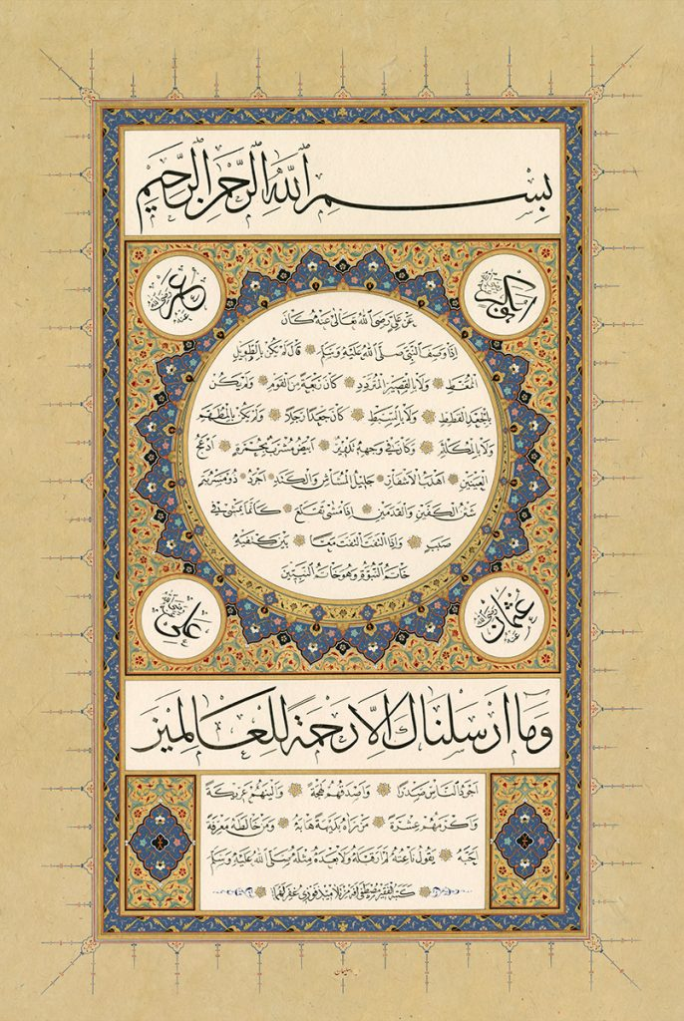
Hilye-i Şerif
Hz. Peygamberin (s.a.v) fiziksel özellikleri ve güzelliğini anlatıldığı tablolara denir.

Slide 23
Etkinlik için tıklayınız
Etkinlik yapıyoruz

Slide 24
Doğru Yanlış Soruları
1
Kur’an-ı Kerim, Hz. Muhammed’in (s.a.v.) de bizler gibi bir insan olduğunu belirtmektedir.
D
Y
2
Hz. Muhammed (s.a.v.), kendi ve aile fertlerinin geçimini sağlamak için ticaretle uğraşmıştır.
D
Y
3
Hz. Muhammed (s.a.v.) kendisini çevresindeki insanlardan farklı
görmüş ve öyle davranmıştır.
D
Y
4
Peygamberimiz kulluk görevlerini titizlikle yerine getirmiştir.
D
Y
5
Peygamberimizin evlenmesi ve çocuk sahibi olması beşeri yönüyle ilgilidir.
D
Y
6
Peygamberimiz 571 yılında Medine’de doğdu.
D
Y

Slide 25
Hz. Peygamber herkes gibi acıkmış, susamış, yorulmuş, yerine göre üzülmüş ve ağlamış, mutluluk verici bir durumla karşılaştığında ise sevinmiştir.
Bu metinden Hz. Peygamber ile ilgili aşağıdaki yargıların hangisine ulaşılabilir?
2020 Beceri Temelli Sorular (MEB)
X
İnsanlık için rahmettir.
A
X
Güzel ahlâk sahibidir.
B
✔
Bir insandır.
C
X
Kur’an’ı açıklayıcıdır.
D

Slide 26
(I) Hz. Muhammed (sav.) insanlara çok değer verirdi. (II) Bu nedenle insanları gece gündüz demeden doğru yola, hak ve hakikate çağırırdı. (III) Onların, dünya nimetlerine aldanarak ahireti unutmalarını istemezdi. (IV) Huzur ve mutluluğa erişebilmeleri için onlardan sürekli ibadet etmelerini ister, dünya için çalışmalarını hoş görmezdi.
Numaralanmış cümlelerin hangisinde Hz. Peygamber ile ilgili bir bilgi yanlışlığı vardır?
2020 Beceri Temelli Sorular (MEB)
X
I
A
X
II
B
X
III
C
✔
IV
D

Slide 27
Hazırlayan
Mustafa YILDIRIM
DKAB Öğretmeni
Materyal Sitesi
Din dersi Materyal
ddm@dindersimateryal.com
www.dindersimateryal.com
Derslerinizde kullanmak için sunular üzerinde değişiklik yapabilirsiniz
Sunuları, kişisel web siteleri dışında diğer sosyal medya sitelerinde kaynak göstererek paylaşabilirsiniz.
Eba, zoom, whatsapp vb. uygulamalar ile sunuları öğrencilerinize gönderebilirsiniz.
Bitir
Görüş ve önerileriniz için tıklayınız

